Slide 1

27-28 августа 2025 год
Иссыкуль, Кыргызская Республика
О деятельности
Республиканского центра психиатрии и наркологии
за 2024 год
Р.Б.Токубаев - Директор Республиканского центра психиатрии
и наркологии Кыргызской Республики

Slide 2
Нормативно-правовая база
В целях реализации Закона Кыргызской Республики "Об охране здоровья граждан в Кыргызской Республике" №14 от 12.01.2024г. в части оказания психиатрической и наркологической помощи населению, Республиканским центром психиатрии и наркологии в 2024 году разработаны следующие проекты Постановлений Кабинета Министров КР:
- «О Порядке проведения судебно-психиатрических, судебно-наркологических и судебно-психологических экспертиз» - утвержден Кабинетом Министров 27.09.2024г №588;
- «Об утверждении Перечня психических и поведенческих расстройств для лечения во внебольничных и стационарных условиях в рамках консультативно-диагностической, лечебной, психопрофилактической и реабилитационной помощи» - утвержден Кабинетом Министров 10.12.2024г №749.

Slide 3

Структура оказания психиатрической и наркологической помощи
РЦПН
ООЦПН (г.Ош)
ООБ
ЦСМ
ЖОЦПЗ (г.Жалал -Абад)
РПБ Чым-Коргон
РПБ Кызыл-Жар
Укомплектованность кадрами в КР | 2023 |  |  | 2024
 | Штаты | Занято | Физ.лица | Штаты | Занято | Физ.лица
Психиатрические | 252,25 | 193,25 | 130 | 264,5 | 211,5 | 136
Наркологические | 104,25 | 95,5 | 63 | 118,5 | 104,75 | 75
Приказом МЗ КР в 2024 году в ЦСМ и ЦОВП были объединены ставки врача психиатра и нарколога
Количество психиатрических коек в КР:
Учреждения | 2023 | 2024
РЦПН | 445 | 445
ООЦПН | 190 | 190
ЖОЦПЗ | 70 | 70
РПБ Кызыл-Жар | 305 | 305
РПБ Чым-Коргон | 400 | 400
Психиатрические койки в ООБ | 63 | 63
Всего: | 1473 | 1473
Количество наркологических коек в КР:
Учреждения | 2023 | 2024
РЦПН | 210 | 210
ООЦПН | 50 | 50
ЖОЦПЗ | 30 | 30
Наркологические койки в ООБ | 62 | 61
Всего: | 352 | 351

Slide 4
Статистические данные по наркологической службе в КР
Распространенность наркологических расстройств (на 100 тыс.населения)
Заболеваемость наркологических расстройств (на 100 тыс.нас.)
Наркологические расстройства | 2022г | 2023 | 2024
Алкогольная зависимость | 473,9 (31 713) | 418,1 (29 165) | 405,9 (28 820)
Наркотическая зависимость | 114,6 (7539) | 97,0 (6643) | 93,9 (6545)
Наркологические расстройства | 2022г | 2023 | 2024
Алкогольная зависимость | 12,5 (841) | 12,4 (865) | 9,1 (646)
Наркотическая зависимость | 1,9 (121) | 1,6 (114) | 2,0 (145)
Как видно из таблиц, за последние три года наблюдается снижение показателя распространённости и заболеваемости расстройств, связанных с употреблением алкоголя.
В 2024 году наблюдается увеличение заболеваемости расстройств, связанных с употреблением наркотических веществ

Slide 5

СТАТИСТИЧЕСКИЕ ДАННЫЕ
Круглосуточное медосвидетельствование на предмет опьянения ПАВ в КР
Как видно из таблицы, число проведенных медицинских освидетельствований на предмет опьянения психоактивными веществами увеличивается за последние три года: на 2% в 2023г и на 2,3% в 2024г
Необходимо отметить, что при назначении судом выплат штрафных санкций водителями, управлявшими авто в состоянии опьянения, определенный процент средств поступает на счет подразделений МВД
МЗКР не получает подобных мотивационных выплат
Годы | Количество экспертиз
2022 год | 49891
2023 год | 50876
2024 год | 52039

Slide 6
СТАТИСТИЧЕСКИЕ ДАННЫЕ
Данные по СПНЭК по РЦПН
В РЦПН за последние годы наблюдается значительный рост числа судебных экспертиз. Так, в 2024г количество проведенных экспертиз увеличилось на 46,3% по сравнению с 2022 годом
Трудности:
Дополнительные выездные экспертизы – эксперты вынуждены выезжать в другие учреждения (МТСОМ, ГСИН, РПБ Кызыл-Жар), что увеличивает рабочую нагрузку при нехватке судебных экспертов.
Финансовые затраты – расходы на выездные экспертизы покрываются за счет РЦПН, а не из бюджетов обращающихся учреждений.
Транспорт – отсутствует автотранспорт для дальних поездок (например, до РПБ Кызыл-Жар – 469 км), что затрудняет проведение экспертиз в удаленных местах.
 | 2022 | 2023 | 2024
Судебно-психиатрическая экспертиза | 1801 | 2173 | 2453
Судебно-наркологическая экспертиза | 532 | 647 | 960
Всего: | 2333 | 2820 | 3413

Slide 7



Детская и подростковая службы
Анонимных обращений в подростковую службу (отделение медико-психологической помощи) – 319:
Все случаи обращения с проблемой употребления новых психоактивных веществ и аптечных сильнодействующих лекарственных средств. Из них 90% имели сочетанное употребление (применение нескольких ПАВ).
Количество обращений в детское АДО
2023 | 11095
2024 | 9732
Детским психиатрическим АДО
направлены на МСЭК:
Медико-консультативную помощь получило - 540 подростков
Психологическую диагностику - 350 несовершеннолетних
Консультативная медико-психологическая помощь родителям и созависимым – 254 человек
42 лекций в школах, высших учебных заведениях, колледжах с общим охватом 4220 человек
 | 2023 | 2024
Первичных | 130 | 471
Повторно | 263 | 234

Slide 8

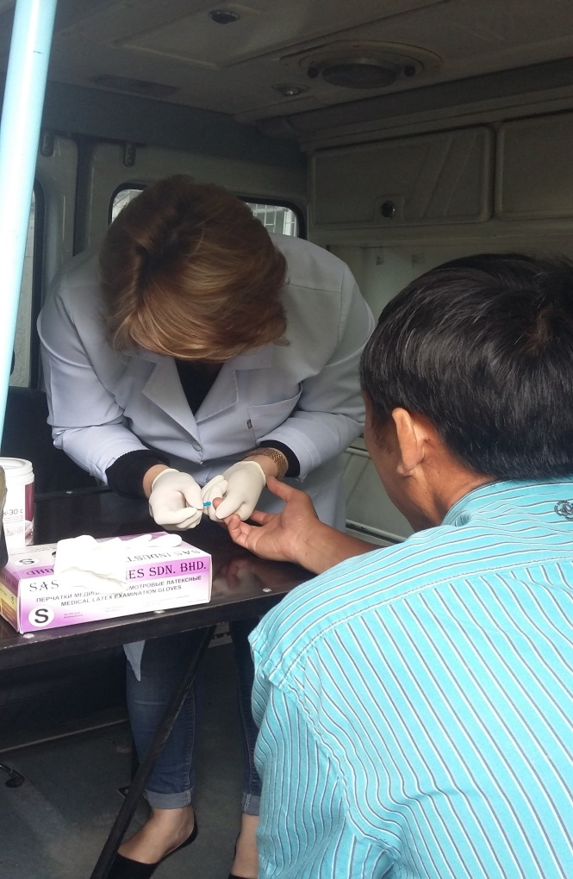
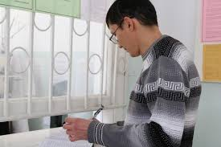
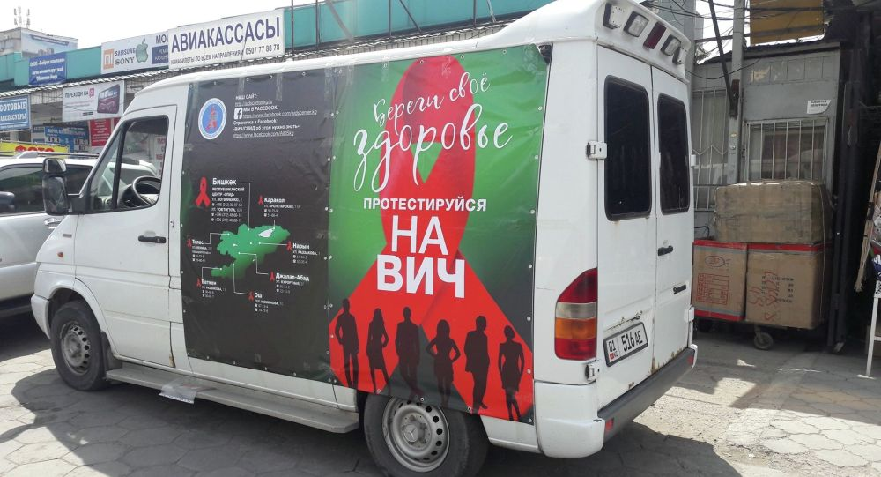
Программы снижения вреда
В рамках Национальной программы Правительства КР по преодолению ВИЧ-инфекции
Стратегия 1. Предоставление качественных профилактических услуг для ключевых групп населения
Программа выдачи и обмена шприцев (методическая поддержка в СИН МЮ КР)
Поддерживающая терапия агонистами опиоидов (метадон и бупренорфин)
Тестирование и консультирование на ВИЧ ЛУИН
Индексное тестирование - тестирование на ВИЧ половых и инъекционных партнеров ЛУИН/ЛЖВ
Доконтактная профилактика ВИЧ среди ЛУИН (назначение АРТ препаратов среди ВИЧ-негативных ЛУИН, которые ведут рискованное поведение)
Тестирование и консультирование на ВИЧ ЛУИН (Экспресс тестирование по капле крови, слюне)
по капле крови и слюне
Во всех ПОШ включая СИН
Через мобильные пункты тестирования на места скопления ЛУИН
Совместные акции с центрами СПИД в местах скопления (базары, биржи и т.д.)
Во всех сайтах ПТМ включая СИН

Slide 9
Поддерживающая терапия агонистами опиоидов
Индикаторы эффективности (N 726):
1) Удержание в ПТАО шесть месяцев и более – 86%
2) Доля пац-в принимающих рекомендованные ВОЗ дозировки (80,0 мг и более) – 69%
3) Имеют постоянное место работы – 31%
4) Проживают с семьями – 42%
5) В течение посл.месяца не употребляли наркотики (опиоиды) – 98%
6) Приверженность к АРТ – 100%, снижение ВН 1000к/мл – 95%
7) Приверженность к ПТ лечению 100%
8) Сайты «единого окна» ПТМ+АРТ+ПТЛ+ТиК+ДКП

